Slide 1

Своя игра
«Знатоки немецкого языка»
(для обучающихся 4 классов)
Составитель: учитель немецкого языка Тегенцева Е.К

Slide 2
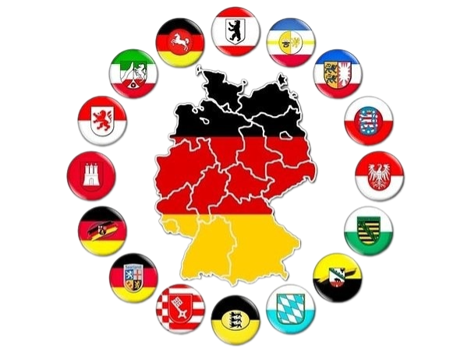
ПРАВИЛА ИГРЫ
В игре принимают участие две команды.
По жребию определяется та команда, которая начинает игру первой.
Если команда ответила неправильно, то соперники могут попытаться дать свой ответ и также заработать баллы.
Если команда ответила правильно, то она может сделать ещё один ход. Если неправильно, то ход переходит к команде соперника.
Побеждает та команда, которая набрала большее количество баллов.

Slide 3
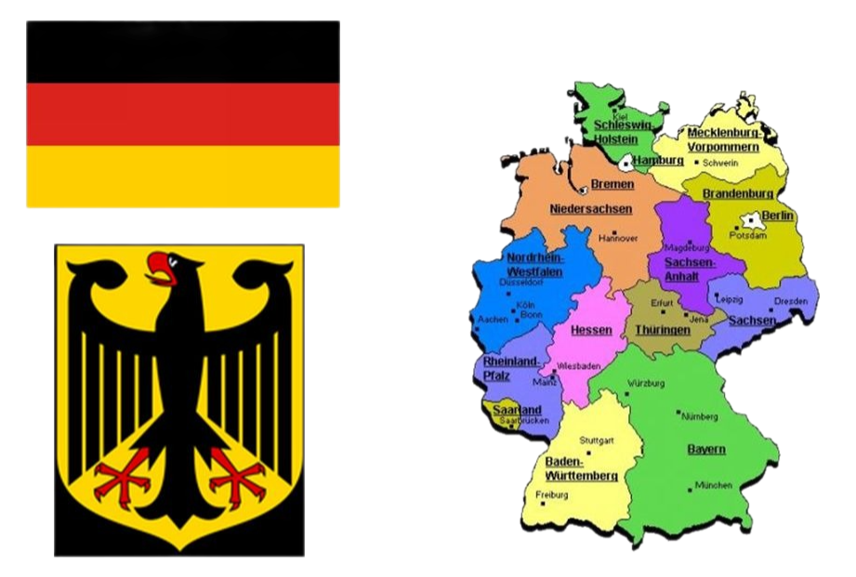
Wie gut kennst du Deutsch?

Slide 4
Лексика | 100 | 200 | 300 | 500
Грамматика | 100 | 200 | 300 | 500
Страноведение | 100 | 200 | 300 | 500
Чтение | 100 | 200 | 300 | 500

Slide 5
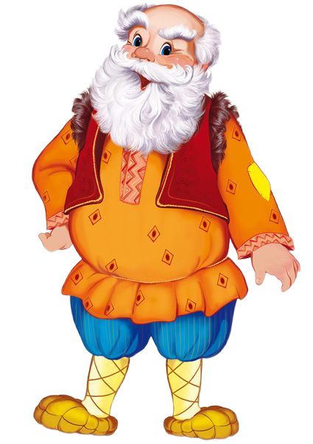
Вставь пропущенное слово!
Das ist mein Opa. Er ist 60 Jahre …
a) klein
b) alt
c) groß
Узнать ответ

Slide 6
Das ist mein Opa.
Er ist 60 Jahre alt.

Slide 7
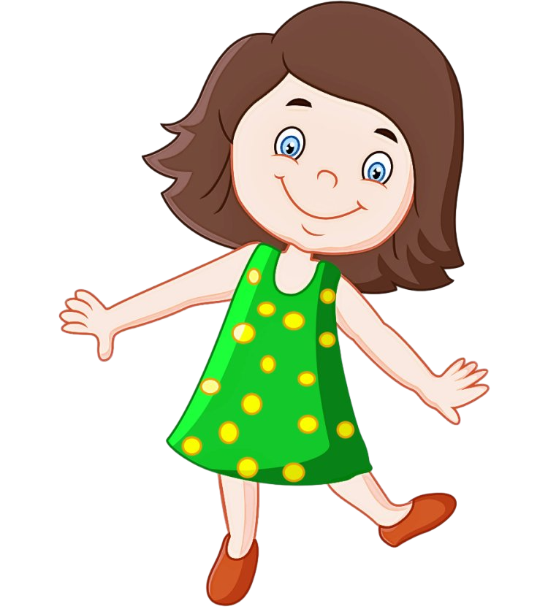
Вставь пропущенное слово!
Das ist meine Schwester. … heißt Anna.
a) sie
b) er
c) wir
Узнать ответ

Slide 8
Das ist meine Schwester.
Sie heißt Anna.

Slide 9
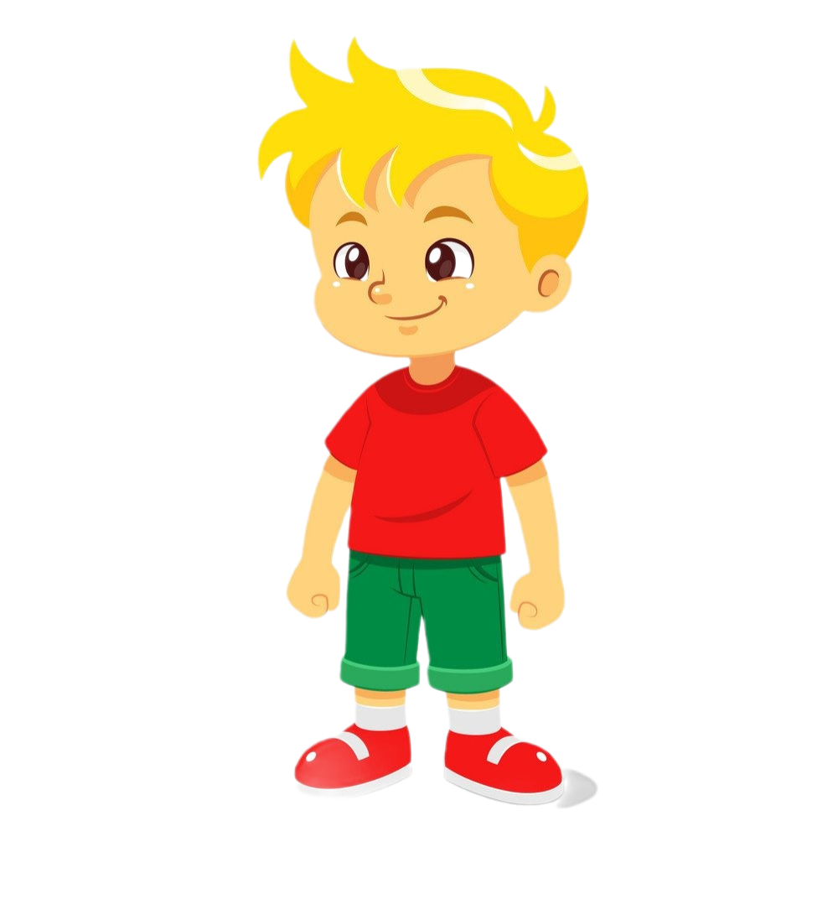
Вставь пропущенное слово!
1.Das ist mein Bruder. Er ist 8 ….
a) groß
b) klein
c) Jahre alt
Узнать ответ

Slide 10
Das ist mein Bruder.
Er ist 8 Jahre alt.

Slide 11
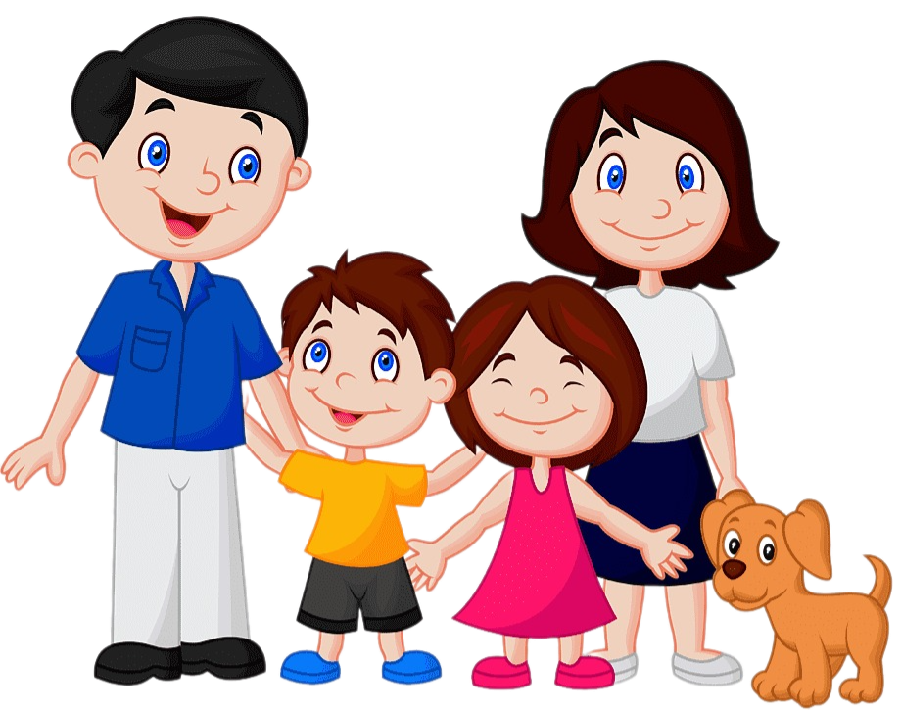
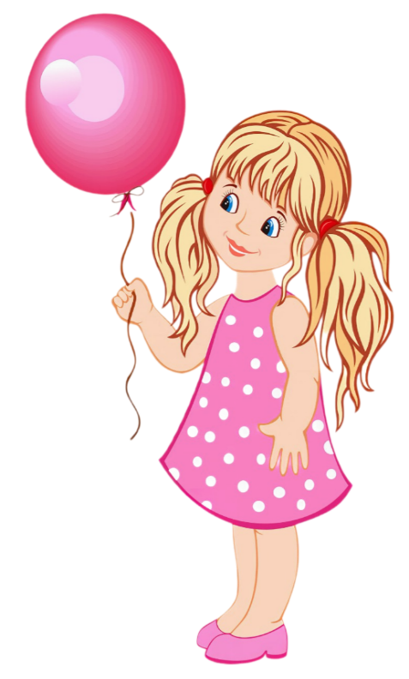
Вставь пропущенное слово!
Das ist meine Familie. Ich habe eine Mutter, einen Vater, zwei Schwestern und einen Bruder. Meine Familie ist …
а) klein
b) sehr groß
c) nicht besonders klein
Узнать ответ

Slide 12
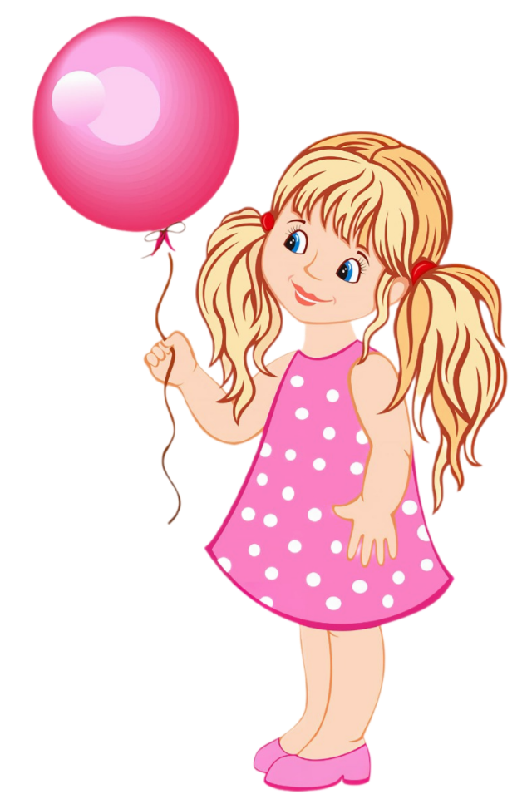
Das ist meine Familie. Ich habe eine Mutter, einen Vater, zwei Schwestern und einen Bruder. Meine Familie ist sehr groß.

Slide 13
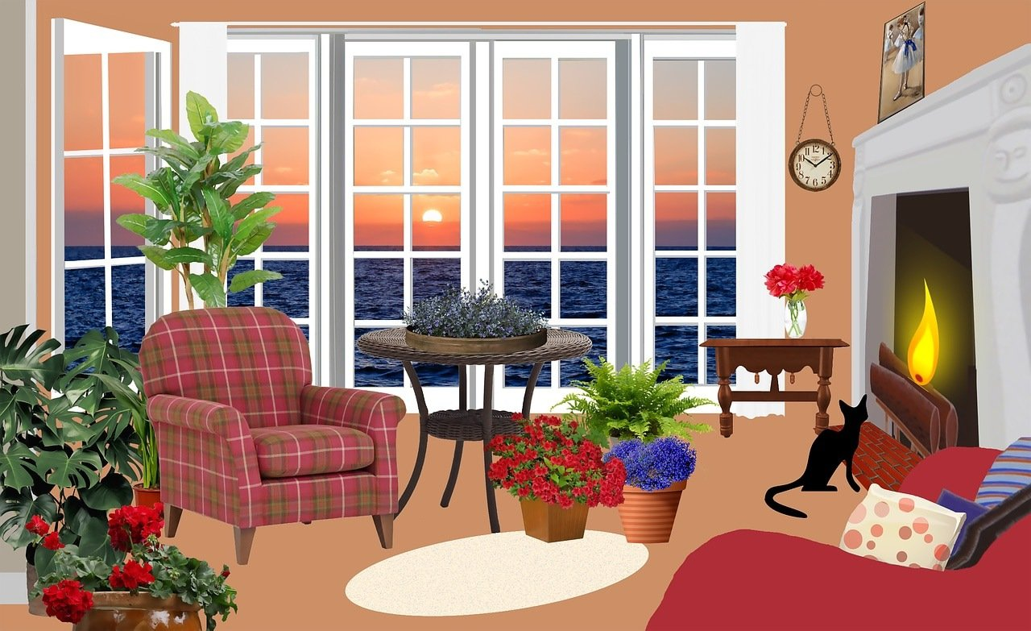
Вставь пропущенное слово!
Was ist das?
Das … mein Zimmer.
a) sind
b) seid
c) ist
Узнать ответ

Slide 14
Das ist mein Zimmer

Slide 15
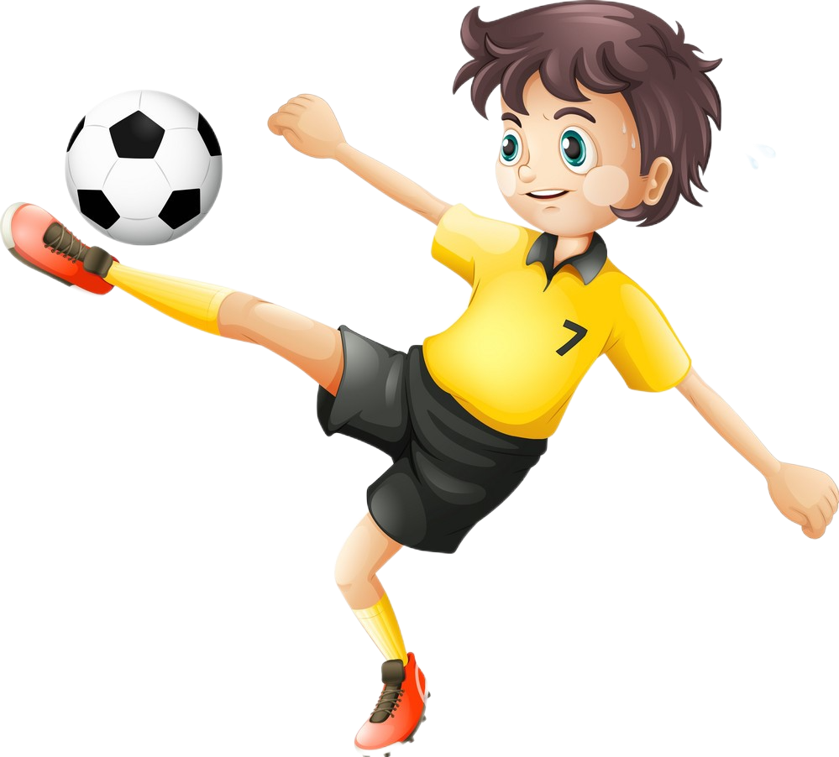
Вставь пропущенное слово!
Was macht das Kind?
1. Das Kind … Fußball.
a) spielen
b) spielt
c) spielst
Узнать ответ

Slide 16
Das Kind spielt Fußball.

Slide 17
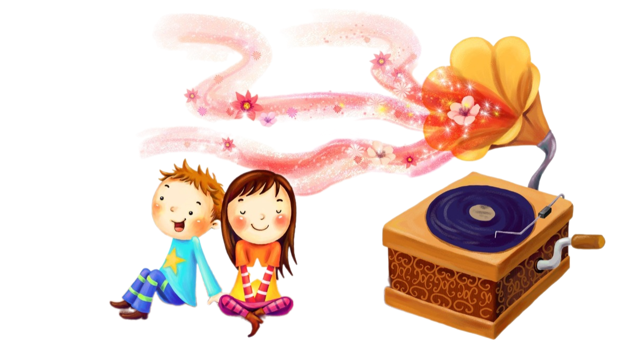
Вставь пропущенное слово!
Wer hört Musik?
1. … hören Musik.
a) ich
b) du
c) wir
Узнать ответ

Slide 18
Wir hören Musik.

Slide 19
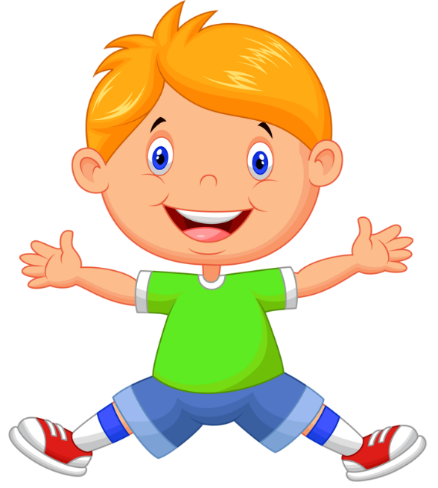
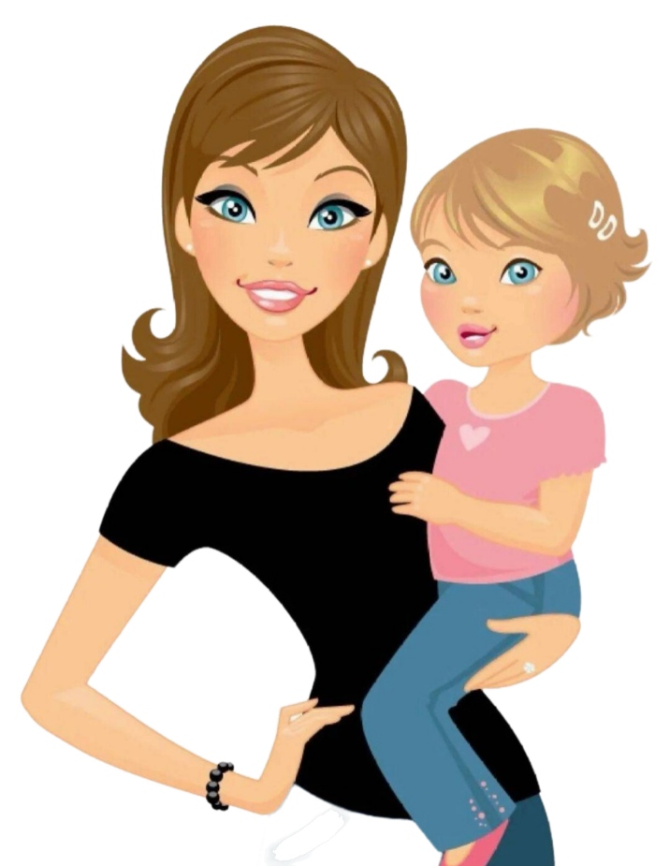
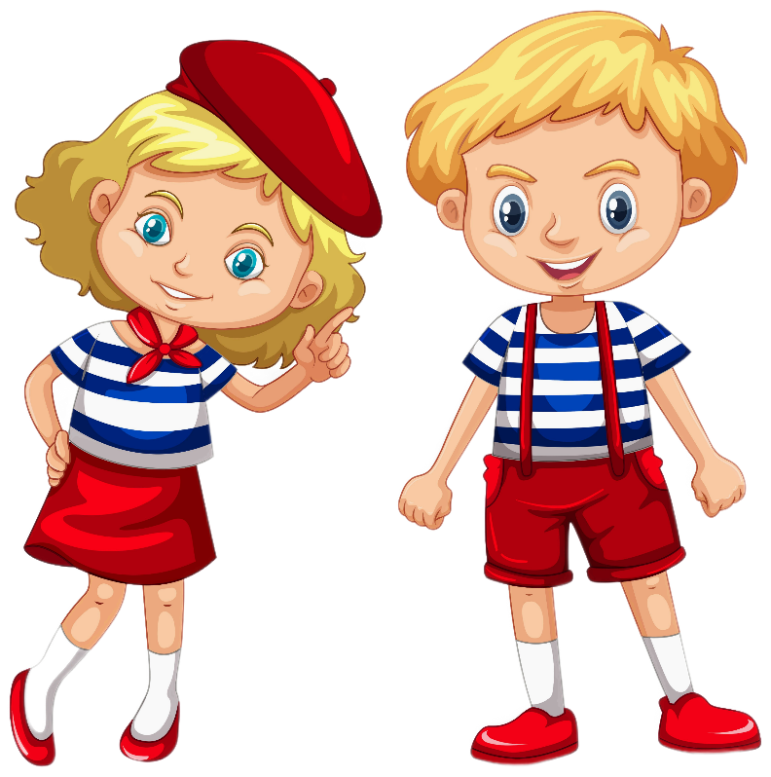
Вставь пропущенное слово!
Wer ist das?
Das sind …
a) Kinder
b) Eine Frau
c) Ein Kind
Узнать ответ

Slide 20


Das sind Kinder.

Slide 21
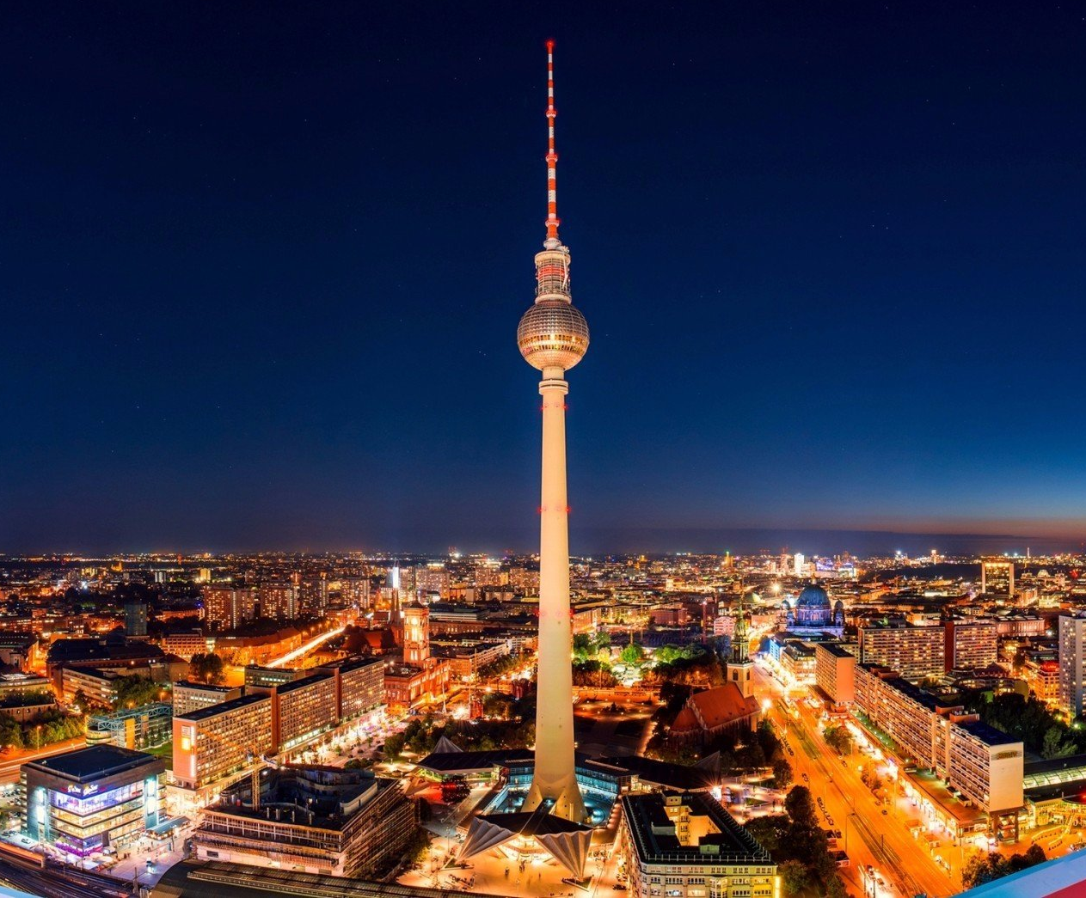
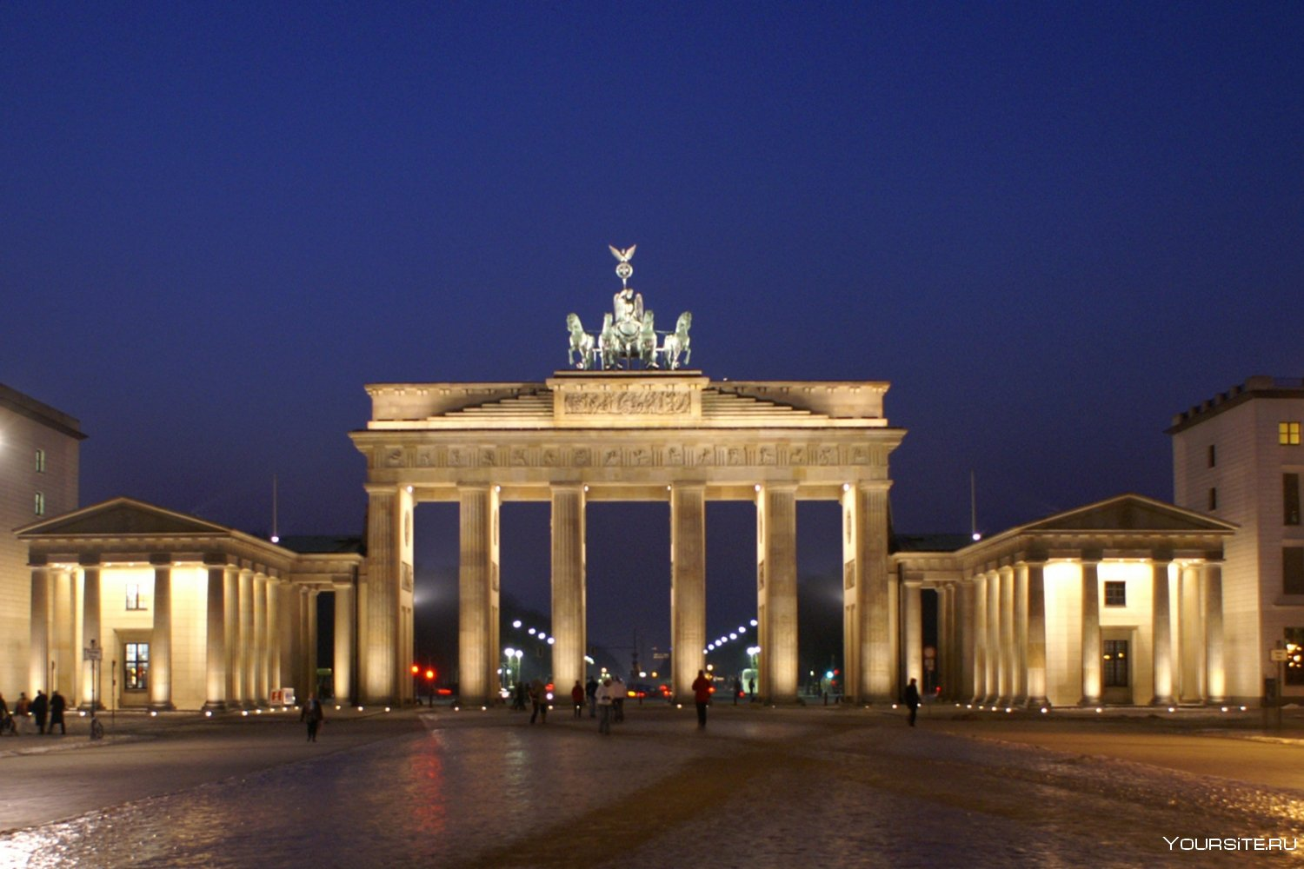
Назовите столицу Германии!
Дрезден
Берлин
Бонн
Узнать ответ

Slide 22
Столица Германии - Берлин

Slide 23
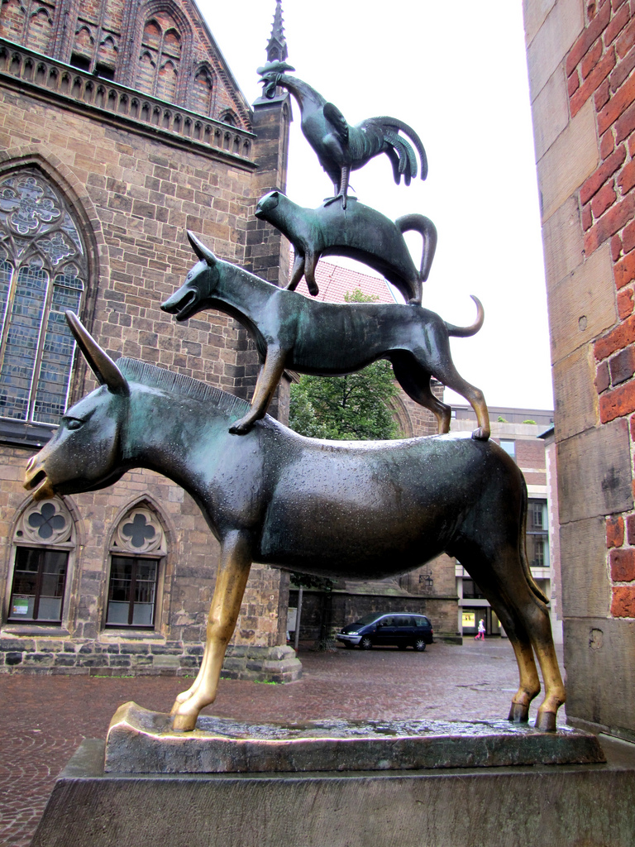
В какой город направляются герои известной сказки братьев Гримм?
Узнать ответ

Slide 24
Герои известной сказки братьев Гримм направляются в город Бремен.

Slide 25
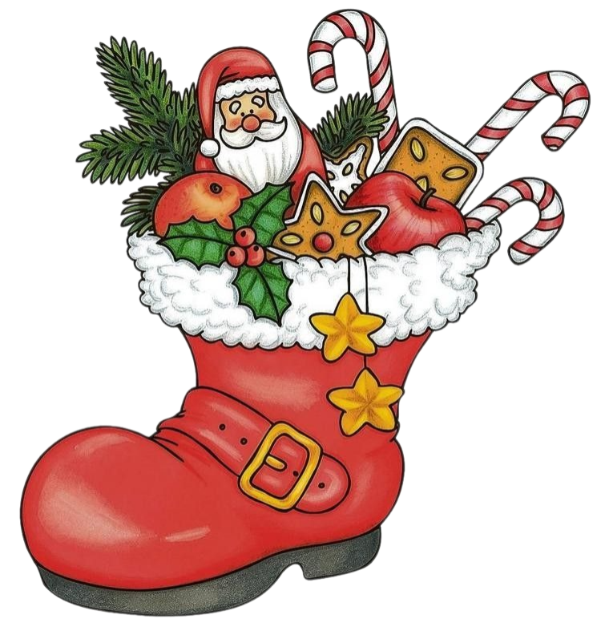
Кто в ночь с 5 на 6 декабря кладет послушным детям в сапоги подарки?
а) Дед Мороз
б) Святой Николай
в) Святой Валентин
Узнать ответ

Slide 26
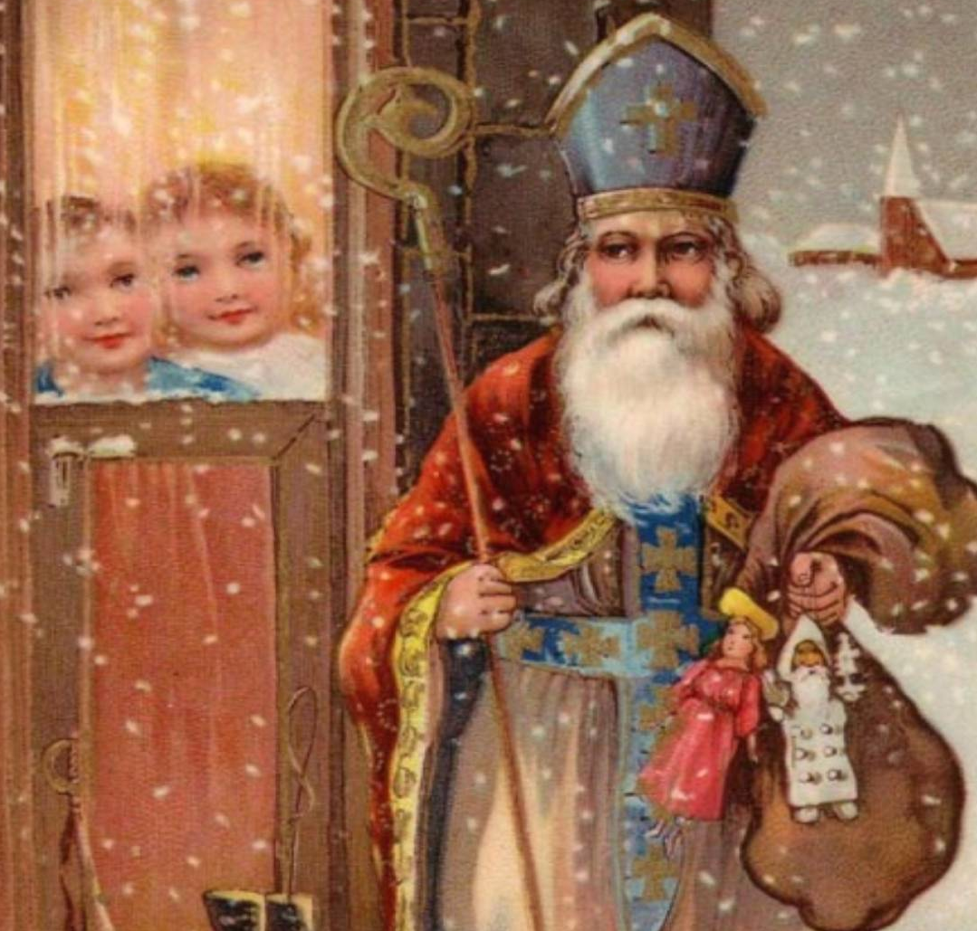
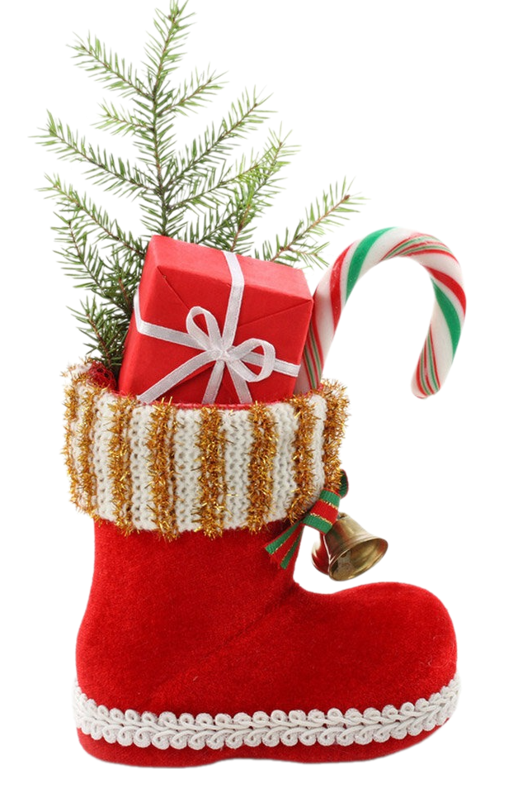
В ночь с 5 на 6 декабря Святой Николай спускается на землю и кладет послушным детям в сапоги подарки.

Slide 27
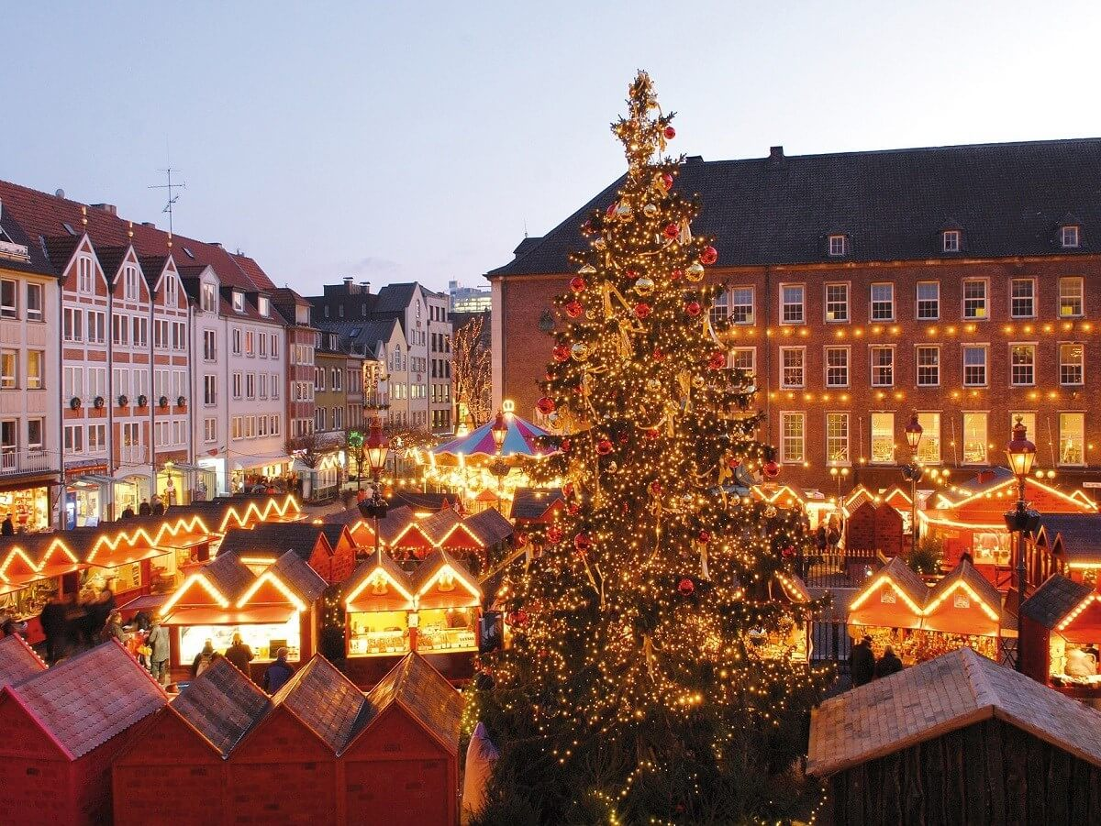
Когда немцы празднуют Рождество?
а) 7 января
б) 31 декабря
в) 25 декабря
Узнать ответ

Slide 28
Рождество немцы отмечают
25 декабря.

Slide 29
Прочитай и переведи на русский язык
Ichbinzehnjahrealt.
Узнать ответ

Slide 30
Ich bin zehn Jahre alt.

Slide 31

Прочитай и переведи на русский язык!
Meinbruderheißtpeter.
Узнать ответ

Slide 32
Mein Bruder heißt Peter.

Slide 33

Прочитай и переведи на русский язык!
Unserewohnungistgroß.
Узнать ответ

Slide 34

Unsere Wohnung ist groß.

Slide 35

Прочитай и переведи на русский язык!
Wirlernendeutschgern.
Узнать ответ

Slide 36
Wir lernen Deutsch gern.

Slide 37

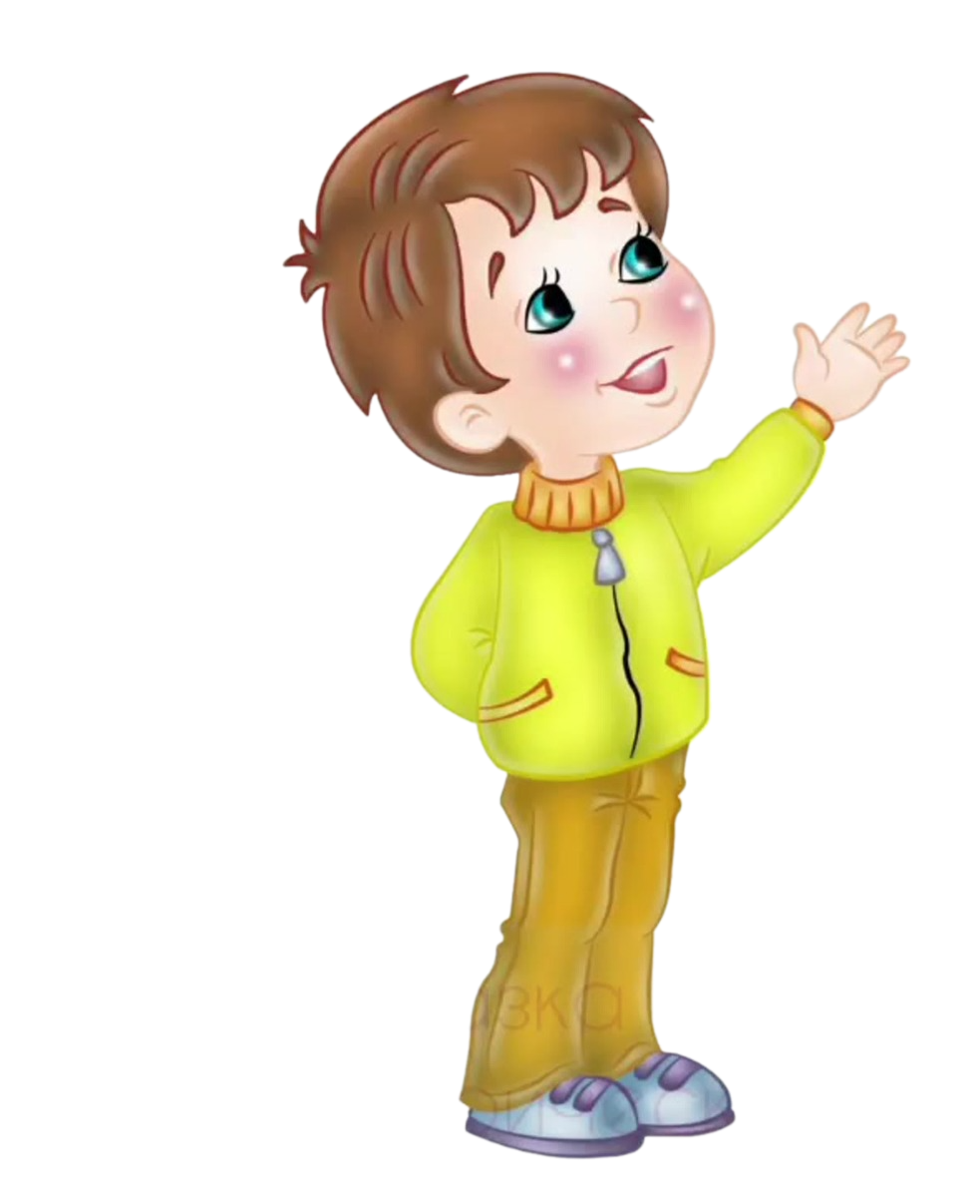
Danke!

